Slide 1


CHRIST THE ROCK CONGREGATION
ANNIVERSAIRE DES DAMES
JESUS
IS
LORD!
@@@@@@@@@@@@@@@@@@@@@@@@@@@@@@@@@@@@@@@@@@@@@@@@@@@@@@@@@@@@@@@@@@@@@@@@@@@@@@@@@@@@@@@@@@@@@@@@@@@@@@@@@@@@@@@@@@@@@@@@@@@@@@@@@@@@@@@@@@@@@@@@@@@@@@@@@@@@@@@@@@@@@@@@@@@@@@@@@@@@@@@@@@@@@@@@@@@@@@@@@@@@@@@@@@@@@@@@
SEPTEMBER 27TH 2026
Lead by
Sr ATEMISE MENEUS PANTALEON

Slide 2



Slide 3
55 REV-NS Prezans Ou Pi Che Pase Lo
Ref
Prezans Ou pi chè pase lò
Prezans Ou pi dous pase myel
Tout moun ki goute li kon’n sa
A la Ou bon Segnè Jezu
1-
Se pou nan’m nou beni’w
Ou menm BonDieu trè ro
Se pou tout sak nan nou beni Ou
Se ou ki padone tout inikite’n yo
E ki geri tout maladi’n yo.

Slide 4
Ref
Prezans Ou pi chè pase lò
Prezans Ou pi dous pase myel
Tout moun ki goute li kon’n sa
A la Ou bon Segnè Jezu
2-
Non Ou se Emanuel
Sa vle di Dieu ak nou
Nou tout reyini pou la glwa Ou
Nou vle pou’w touche nou
Pandan nap chache ou
Manifeste prezans Ou Segne

Slide 5
Ref
Prezans Ou pi chè pase lò
Prezans Ou pi dous pase myel
Tout moun ki goute li kon’n sa
A la Ou bon Segnè Jezu
3-
Lè n’atriste Lespri-w
Se gemi n’ap gemi
Tout zo nan kò nou yo ap griye
Benediksion pa nou
Se kouri pou peche
Pou’n kapab toujou nan prezans Ou.

Slide 6
99 Fr CE: Tenons Nos Lampes Prêtes
1
Tenons nos lampes prêtes,
Chrétiens, préparons-nous
Pour l’heure ou les trompettes
Annonceront l’Époux.
Refrain
Qu’à répondre on s’empresse,
Hosanna! Hosanna!
Et qu’avec allégresse
on chante Alléluia! (bis)

Slide 7
2
Voici déjà les anges,
Avec eux les élus,
Unissant leurs louanges
En l’honneur de Jésus
Refrain
Qu’à répondre on s’empresse,
Hosanna! Hosanna!
Et qu’avec allégresse
on chante Alléluia! (bis)

Slide 8
3
Voici Jésus Lui-même
Puissant victorieux !
De son Pur diadème
L’éclat remplit les cieux.
Refrain
Qu’à répondre on s’empresse,
Hosanna! Hosanna!
Et qu’avec allégresse
on chante Alléluia! (bis)

Slide 9
4
Venez, bénis du Père
Qui m’avez attendu
Entrez dans la lumière
Le ciel vous est rendu.
Refrain
Qu’à répondre on s’empresse,
Hosanna! Hosanna!
Et qu’avec allégresse
on chante Alléluia! (bis)

Slide 10
27 SEPTEMBRE 2026
DEBUT DU SERVICE

Slide 11
PSAUME: 124 à l’unisson.
1 ¶ Cantique des degrés. De David. Sans l'Éternel qui nous protégea, Qu'Israël le dise!
2 Sans l'Éternel qui nous protégea, Quand les hommes s'élevèrent contre nous,
3 Ils nous auraient engloutis tout vivants, Quand leur colère s'enflamma contre nous;

Slide 12
4 Alors les eaux nous auraient submergés, Les torrents auraient passé sur notre âme;
5 Alors auraient passé sur notre âme Les flots impétueux.
6 ¶ Béni soit l'Éternel, Qui ne nous a pas livrés en proie à leurs dents!

Slide 13
7 Notre âme s'est échappée comme l'oiseau du filet des oiseleurs; Le filet s'est rompu, et nous nous sommes échappés.
8 Notre secours est dans le nom de l'Éternel, Qui a fait les cieux et la terre.
AMEN!

Slide 14
102 Fr Ce Voir Mon Sauveur Face a Face
1
Voir mon Sauveur face à face,
Voir Jésus dans sa beauté,
O joie! O suprême grâce!
O bonheur! Félicité!
Refrain
Oui, dans ta magnificence
Je Te verrai Divin Roi !
Pour toujours en ta présence
Je serai semblable à Toi !

Slide 15
2
Ta gloire est encore voilée,
Ah ! D’un voile ensanglanté ! …
Bientôt sera révélée
Ton ineffable beauté !
Refrain
Oui, dans ta magnificence
Je Te verrai Divin Roi !
Pour toujours en ta présence
Je serai semblable à Toi !

Slide 16
3
Oh ! quels transports d’allégresse,
Quand tes yeux baissés sur moi,
Me diront avec tendresse :
« Je mourus aussi pour toi ! »
Refrain
Oui, dans ta magnificence
Je Te verrai Divin Roi !
Pour toujours en ta présence
Je serai semblable à Toi !

Slide 17
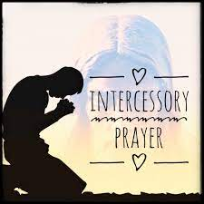
PRIÈRE D’INTERCESSION
PAR Sr

Slide 18
90 SA507,CJ120
1.
Le fils de Dieu vint sur la terre
Mourir pour moi, car Il m'aimait;
Est-il de plus profond mystère,
D'amour plus grand et plus parfait?
Refrain
Jésus m'a tant aimé, (bis)
Il fut pour moi crucifié,
Jésus m'a tant aimé.

Slide 19
2.
Pour jamais ton sang pur efface
Mes péchés, mon iniquité;
Et tu fais de moi, par ta grâce,
Un enfant de l'éternité.
Refrain
Jésus m'a tant aimé, (bis)
Il fut pour moi ressuscité,
Jésus m'a tant aimé.

Slide 20
3.
Tu connais toute ma carrière,
Tu me conduis jour après jour,
Je marche à ta pure lumière,
Toujours gardé par ton amour.
Refrain
Jésus m'a tant aimé, (bis)
Il fut pour moi glorifié,
Jésus m'a tant aimé.

Slide 21
4.
Jésus-Christ est toujours le même,
II sauve encor parfaitement,
Qui que tu sois, ce Sauveur t'aime:
Viens, cœur, brisé, viens confiant.
Refrain
Jésus m'a tant aimé, (bis)
Il fut pour moi crucifié,
Jésus m'a tant aimé.

Slide 22
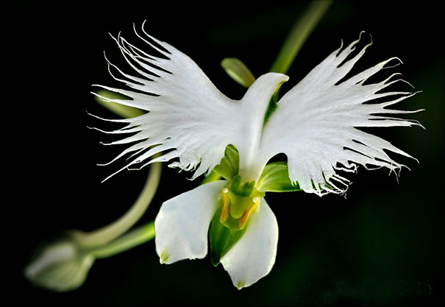

Slide 23
Deuxième lecture Psaume 29. Par…………
1 ¶ Psaume de David. Fils de Dieu, rendez à l'Éternel, Rendez à l'Éternel gloire et honneur!
2 Rendez à l'Éternel gloire pour son nom! Prosternez-vous devant l'Éternel avec des ornements sacrés!

Slide 24
3 La voix de l'Éternel retentit sur les eaux, Le Dieu de gloire fait gronder le tonnerre; L'Éternel est sur les grandes eaux.
4 La voix de l'Éternel est puissante, La voix de l'Éternel est majestueuse.
5 La voix de l'Éternel brise les cèdres; L'Éternel brise les cèdres du Liban,

Slide 25
6 Il les fait bondir comme des veaux, Et le Liban et le Sirion comme de jeunes buffles.
7 La voix de l'Éternel fait jaillir des flammes de feu.
8 La voix de l'Éternel fait trembler le désert; L'Éternel fait trembler le désert de Kadès.

Slide 26
9 La voix de l'Éternel fait enfanter les biches, Elle dépouille les forêts. Dans son palais tout s'écrie: Gloire!
10 L'Éternel était sur son trône lors du déluge; L'Éternel sur son trône règne éternellement.
11 L'Éternel donne la force à son peuple; L'Éternel bénit son peuple et le rend heureux. AMEN!

Slide 27
1
Oh Jésus Tu es le roi
Tu es là pour moi
Oh Jésus tu es pour moi un secours
Tu me l’as dit
Vas ne crains rien
Tu es là pour moi
Oh Jésus par ton Esprit vainqueur.

Slide 28
2
Que je sois dans la souffrance
Ou dans le chagrin
Que mon cœur chante sans cesse ta douceur !
Tu me l’as dit il y a des temps
Pour sécher les larmes
Pour guérir e me donner la vie.

Slide 29
3
Oh Jésus !
Tu es venu dans l’humanité
Oh Jésus !
Tu es venu pour me sauver
Par ton sang
Tu as lavé mes iniquités
Oh Jésus ! nous voulons t’adorer

Slide 30
Jésus d’où maître #143 F CE.
1
Jésus, doux Maître,
Règne sur moi,
Soumets mon être,
Sois-en le Roi;
Je suis l’argile,
Toi le potier,
Rends-moi docile,
Ton prisonnier.

Slide 31
2
Jésus, lumière,
Pénètre en moi,
Éprouve, éclaire
Ma faible foi;
Plus blanc que neige
Rends-moi Seigneur,
Et de tout piège
Garde mon cœur.

Slide 32
3
Ô Jésus, source
De guérison,
Sois, dans ma course,
Santé, pardon;
Par ta puissance,
Viens, soutiens-moi;
Par ta présence,
Révèle-toi.

Slide 33
4
Je m’abandonne,
Jésus à toi,
Détruis, pardonne
Tout mal en moi;
Remplis mon âme
De ton Esprit,
Et qu’il m’enflamme
Et jour et nuit!

Slide 34
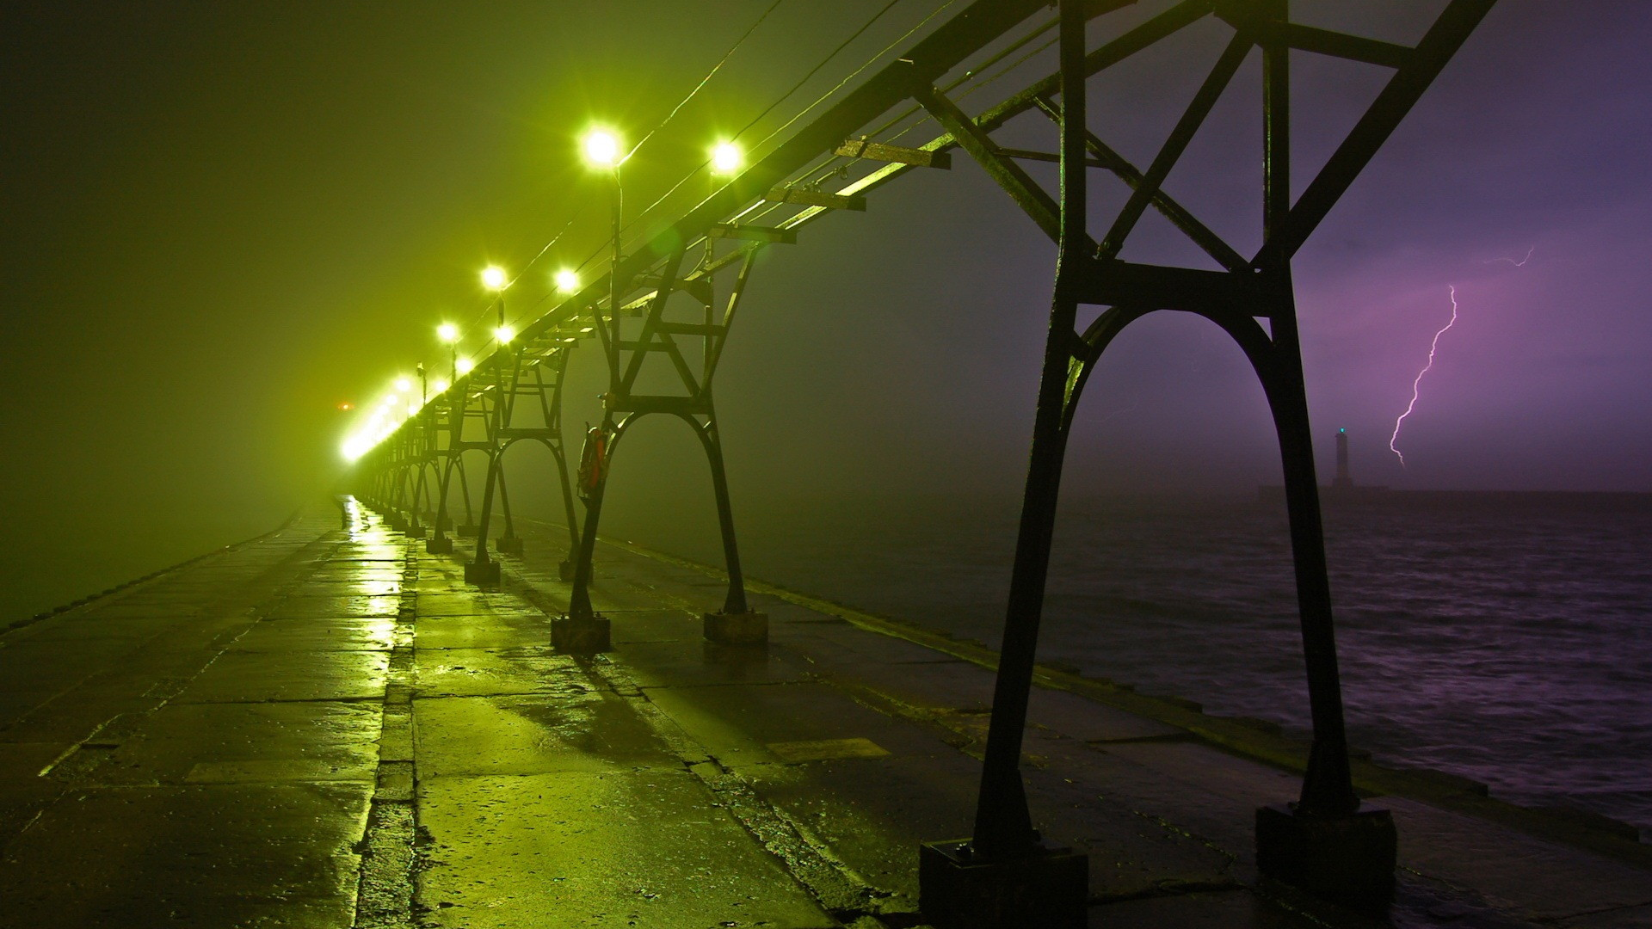
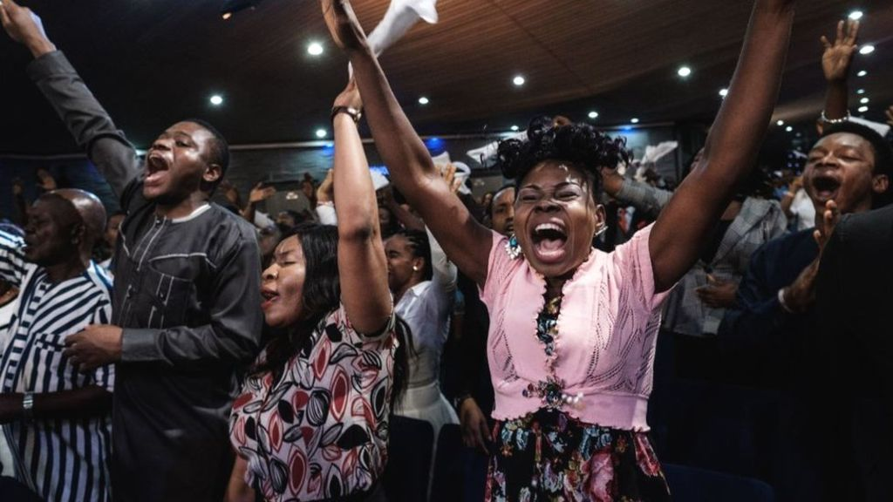
GRANDE PRIÈRE

Slide 35
VISITORS WELCOME
ANNOUNCEMENTS SEPTEMBER 2026
(Mon, Wed) 7:30-9:30PM PRAYER MEETING LINE #
(774) 217 6502
  FRIDAY: 7:30-9:00pm-----Bible Study (YOU TUBE)
  WEDNESDAY
  7:00 PM CTRC YOUTH MINISTRY (ZOOM)
  SATURDAY
  3:00—5PM CTRC CHILDREN MINISTRY
  7:00—9:PM CTRC WOMEN MINISTRY

Slide 36
MOMENT D’ADORATION

Slide 37
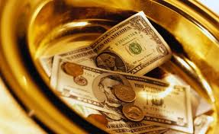
OFFRANDE
Malachie 3:10
Apportez à la maison du trésor toutes les dîmes, Afin qu'il y ait de la nourriture dans ma maison; Mettez-moi de la sorte à l'épreuve, Dit l'Éternel des armées. Et vous verrez si je n'ouvre pas pour vous les écluses des cieux, Si je ne répands pas sur vous la bénédiction en abondance.

Slide 38
106 Melodie fr - Tu payas mon salut...
1
Tu payas mon salut
Par ton grand sacrifice;
O Jésus, quel merveilleux amour!
Désormais, pour ton saint
Et glorieux service
Ton racheté se donne en retour.

Slide 39
Refrain
Je viens à ton autel,
Offrande volontaire,
Librement, je veux servir mon Roi.
Je ne veux désormais
Que ta gloire, ô mon Père!
Ne vivre que par Toi, que pour Toi

Slide 40
2
Prends tout ce que je suis!
Prends mon cœur et mon âme!
Que tout mon être te soit livré!
Contrôlé par l'Esprit,
Animé de ta flamme
Et de ta Parole, pénétré.

Slide 41
Refrain
Je viens à ton autel,
Offrande volontaire,
Librement, je veux servir mon Roi.
Je ne veux désormais
Que ta gloire, ô mon Père!
Ne vivre que par Toi, que pour Toi

Slide 42
3
Seigneur, de jour en jour,
Transforme à ton image
Ton enfant, ton heureux racheté.
Devant moi n'est qu'un but,
Jusqu'au bout du voyage :
Connaître et faire ta volonté

Slide 43
Refrain
Je viens à ton autel,
Offrande volontaire,
Librement, je veux servir mon Roi.
Je ne veux désormais
Que ta gloire, ô mon Père!
Ne vivre que par Toi, que pour Toi

Slide 44
4
Ton nom seul, ô Jésus
Sera ma délivrance
Et tes biens sont pour moi les meilleurs.
Bientôt, je te verrai...
Glorieuse espérance!
Au travers des combats, des douleurs.

Slide 45
Refrain
Je viens à ton autel,
Offrande volontaire,
Librement, je veux servir mon Roi.
Je ne veux désormais
Que ta gloire, ô mon Père!
Ne vivre que par Toi, que pour Toi

Slide 46


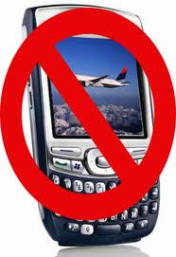

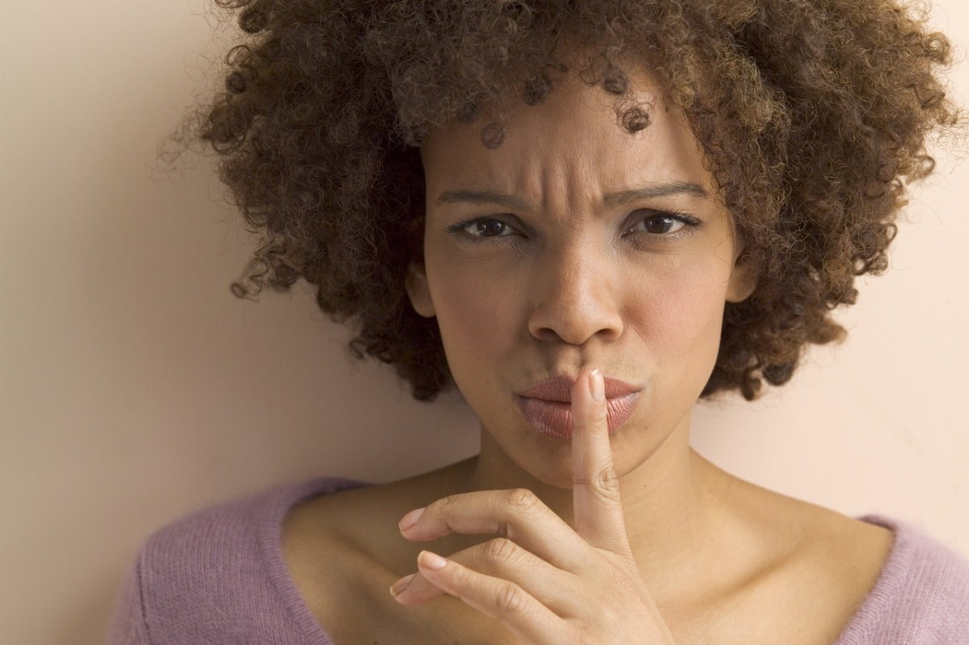

L'Éternel est dans son saint temple. Que toute la terre fasse silence devant lui! Habakuk 2:20
DEBUT
Hab 2:20 But the LORD is in His holy temple. Let all the earth keep silence before Him."

Slide 48

PRIÈRE POUR L’OFFRANDE
ET LE SERMON
SERMON
PAR
PASTEUR SALVANE PANTALEON

Slide 49
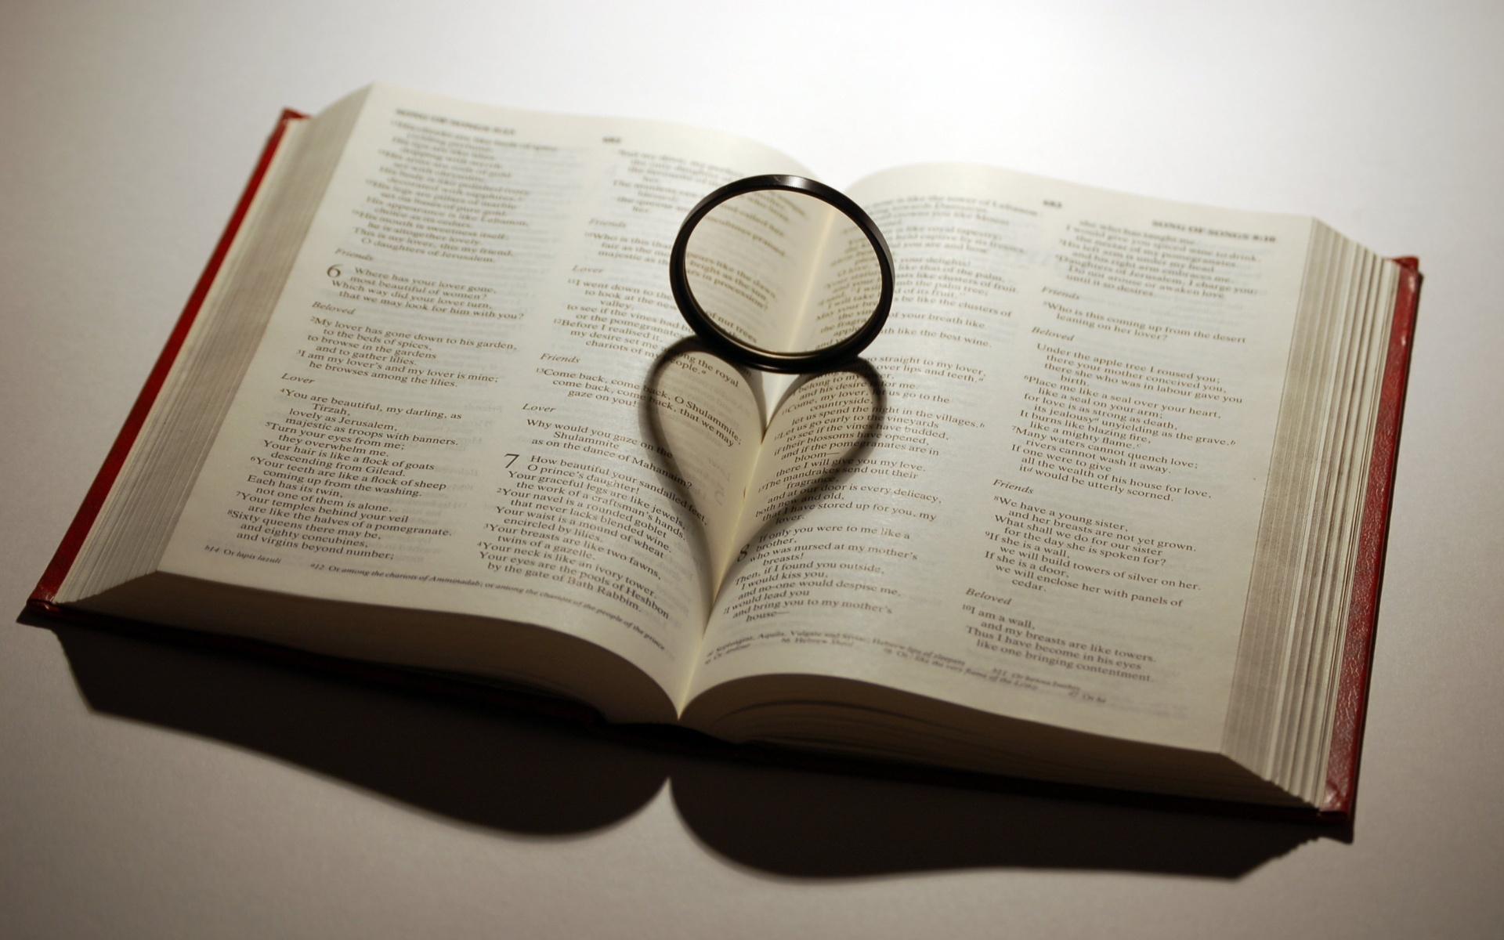
CHRIST THE ROCK CONGREGATION
DIMANCHE 27 SEPTEMBRE 2026
PASTEUR SALVANE PANTALEON
Le Semeur la Semence et les Quatre Terrains

Slide 50
Texte : Matthieu 13:1-23
Mt 13:1 ¶ Ce même jour, Jésus sortit de la maison, et s'assit au bord de la mer.
2 Une grande foule s'étant assemblée auprès de lui, il monta dans une barque, et il s'assit. Toute la foule se tenait sur le rivage.
3 Il leur parla en paraboles sur beaucoup de choses, et il dit: (13:4) Un semeur sortit pour semer.

Slide 51
4 Comme il semait, une partie de la semence tomba le long du chemin: les oiseaux vinrent, et la mangèrent.
5 Une autre partie tomba dans les endroits pierreux, où elle n'avait pas beaucoup de terre: elle leva aussitôt, parce qu'elle ne trouva pas un sol profond;
6 mais, quand le soleil parut, elle fut brûlée et sécha, faute de racines.

Slide 52
7 Une autre partie tomba parmi les épines: les épines montèrent, et l'étouffèrent.
8 Une autre partie tomba dans la bonne terre: elle donna du fruit, un grain cent, un autre soixante, un autre trente.
9 Que celui qui a des oreilles pour entendre entende.

Slide 53
10 Les disciples s'approchèrent, et lui dirent: Pourquoi leur parles-tu en paraboles?
11 Jésus leur répondit: Parce qu'il vous a été donné de connaître les mystères du royaume des cieux, et que cela ne leur a pas été donné.
12 Car on donnera à celui qui a, et il sera dans l'abondance, mais à celui qui n'a pas on ôtera même ce qu'il a.

Slide 54
13 C'est pourquoi je leur parle en paraboles, parce qu'en voyant ils ne voient point, et qu'en entendant ils n'entendent ni ne comprennent.
14 Et pour eux s'accomplit cette prophétie d'Ésaïe: Vous entendrez de vos oreilles, et vous ne comprendrez point; Vous regarderez de vos yeux, et vous ne verrez point.

Slide 55
15 Car le cœur de ce peuple est devenu insensible; Ils ont endurci leurs oreilles, et ils ont fermé leurs yeux, De peur qu'ils ne voient de leurs yeux, qu'ils n'entendent de leurs oreilles, Qu'ils ne comprennent de leur coeur, Qu'ils ne se convertissent, et que je ne les guérisse.
16 Mais heureux sont vos yeux, parce qu'ils voient, et vos oreilles, parce qu'elles entendent!

Slide 56
17 Je vous le dis en vérité, beaucoup de prophètes et de justes ont désiré voir ce que vous voyez, et ne l'ont pas vu, entendre ce que vous entendez, et ne l'ont pas entendu.
18 Vous donc, écoutez ce que signifie la parabole du semeur.

Slide 57
19 Lorsqu'un homme écoute la parole du royaume et ne la comprend pas, le malin vient et enlève ce qui a été semé dans son cœur: cet homme est celui qui a reçu la semence le long du chemin.
20 Celui qui a reçu la semence dans les endroits pierreux, c'est celui qui entend la parole et la reçoit aussitôt avec joie;

Slide 58
21 mais il n'a pas de racines en lui-même, il manque de persistance, et, dès que survient une tribulation ou une persécution à cause de la parole, il y trouve une occasion de chute.
22 Celui qui a reçu la semence parmi les épines, c'est celui qui entend la parole, mais en qui les soucis du siècle et la séduction des richesses étouffent cette parole, et la rendent infructueuse.

Slide 59
23 Celui qui a reçu la semence dans la bonne terre, c'est celui qui entend la parole et la comprend; il porte du fruit, et un grain en donne cent, un autre soixante, un autre trente.

Slide 60
Texte clé :
«Celui qui a reçu la semence dans la bonne terre, c'est celui qui entend la parole et la comprend ; il porte du fruit, et un grain en donne cent, un autre soixante, un autre trente. »
— Matthieu 13:23

Slide 61
INTRODUCTION
Dans Matthieu 13, Jésus utilise une scène familière à ses auditeurs : un semeur sort pour semer.
Le semeur répand sa semence, mais celle-ci tombe sur des terrains différents. Une partie tombe le long du chemin, une autre dans les endroits pierreux, une autre parmi les épines, et une autre dans la bonne terre.

Slide 62
La semence est répandue largement, mais les résultats ne sont pas les mêmes.
Pourquoi ?
Le problème ne vient pas de la semence. La différence se trouve dans le terrain qui reçoit la semence.
Cette parabole nous place donc devant une question personnelle : Quel genre de terrain suis-je devant la Parole de Dieu ?

Slide 63
Nous pouvons être dans la même assemblée, écouter le même prédicateur, entendre le même message et lire la même Bible, mais produire des résultats très différents.
Jésus nous enseigne que ce n'est pas seulement le fait d'entendre la Parole qui compte, mais la manière dont notre cœur la reçoit.

Slide 64
I. LA SEMENCE : LA PAROLE DU ROYAUME
Matthieu 13:3 - « Un semeur sortit pour semer. »
Pour comprendre la parabole, il faut premièrement identifier la semence.
Jésus lui-même donne l'explication au verset 19 : « Lorsqu'un homme écoute la parole du royaume... »

Slide 65
La semence représente donc la Parole de Dieu, particulièrement le message du royaume.
La semence possède la vie
Une semence peut paraître petite et insignifiante. Pourtant, elle contient en elle un potentiel extraordinaire. De même, la Parole de Dieu est vivante.

Slide 66
Hébreux 4 :12 déclare : « Car la parole de Dieu est vivante et efficace... »
Une parole biblique reçue avec foi peut transformer une existence. Elle peut convaincre le pécheur, conduire à la repentance, restaurer une personne découragée, corriger celui qui s'égare, fortifier celui qui est faible, éclairer celui qui marche dans les ténèbres et produire la maturité spirituelle.

Slide 67
B. La même semence tombe sur tous les terrains
Dans la parabole, le semeur ne change pas de semence selon le terrain. La semence qui tombe sur le chemin est de la même nature que celle qui tombe dans la bonne terre.

Slide 68
La différence de résultat ne signifie pas nécessairement une différence dans la puissance de la Parole. Elle révèle surtout une différence dans la manière dont cette Parole est reçue.
Ésaïe 55:10-11 compare également la Parole de Dieu à une réalité qui produit l'effet voulu par Dieu.

Slide 69
C. La semence doit être semée
Une semence conservée dans un sac ne produit aucune récolte dans un champ. Elle doit être semée. Ainsi, l'Église a reçu la responsabilité d'annoncer la Parole.
Paul demande dans Romains 10:14 : « Et comment en entendront-ils parler, s'il n'y a personne qui prêche ? »

Slide 70
Notre mission n'est pas de fabriquer une nouvelle semence ; notre mission est de semer fidèlement la Parole que Dieu nous a confiée.

Slide 71
II. LES DIFFÉRENTS TYPES DE TERRAIN
Jésus présente quatre terrains. Ces terrains représentent différentes manières de recevoir la Parole.
1. LE TERRAIN AU BORD DU CHEMIN - LE CŒUR ENDURCI
Matthieu 13:4,19
«Comme il semait, une partie de la semence tomba le long du chemin : les oiseaux vinrent, et la mangèrent. »

Slide 72
Jésus explique : « Lorsqu'un homme écoute la parole du royaume et ne la comprend pas, le malin vient et enlève ce qui a été semé dans son cœur. »
Le premier terrain représente un cœur fermé ou endurci devant la Parole. La personne entend physiquement, mais la Parole ne pénètre pas profondément.

Slide 73
Pourquoi le chemin est-il dur ? Parce qu'il a été constamment piétiné. Spirituellement, un cœur peut aussi devenir dur par le péché entretenu, l'orgueil, l'incrédulité, les déceptions, la rébellion, les mauvaises habitudes ou le refus répété d'obéir à Dieu.
L'intervention de l'ennemi : Jésus dit : « Le malin vient et enlève ce qui a été semé. » Satan connaît la puissance de la Parole. Voilà pourquoi il cherche à empêcher la semence de pénétrer dans le cœur.

Slide 74
Application : On peut être physiquement présent dans l'église tout en ayant le cœur très loin du message. La question n'est donc pas seulement : « Étais-je présent au culte ? » mais : «
Qu'est-ce que la Parole entendue a produit dans mon cœur ? »

Slide 75
III. LE TERRAIN PIERREUX - LE CŒUR SUPERFICIEL
Matthieu 13:5-6,20-21
La deuxième semence tombe dans un endroit pierreux. Elle pousse rapidement. Mais lorsque le soleil apparaît, la plante est brûlée parce qu'elle n'a pas de racines profondes.

Slide 76
Jésus explique : « Celui qui a reçu la semence dans les endroits pierreux, c'est celui qui entend la parole et la reçoit aussitôt avec joie ; mais il n'a pas de racines en lui-même... »
Nous découvrons ici une réception enthousiaste mais superficielle de la Parole.

Slide 77
A. Il reçoit avec joie
Il y a une réaction immédiate. La personne peut être touchée émotionnellement. Elle apprécie le message. Elle peut même commencer avec enthousiasme. Mais Jésus nous avertit : Un bon commencement ne garantit pas nécessairement une bonne fin.

Slide 78
B. Il manque de racines
Le problème est sous la surface. Il existe des pierres cachées. Spirituellement, certaines personnes veulent les bénédictions de Dieu sans accepter l'enracinement nécessaire à une vie de disciple.

Slide 79
Colossiens 2:6-7 parle d'être « enracinés et fondés en lui ». La foi doit développer des racines par la prière, l'étude régulière des Écritures, l'obéissance, la communion avec Dieu, la persévérance et la communion fraternelle.

Slide 80
C. L'épreuve révèle la profondeur
Matthieu 13:21 dit : « Mais, dès que survient une tribulation ou une persécution à cause de la parole, il y trouve une occasion de chute. »
La difficulté ne crée pas nécessairement l'absence de racines ; elle la révèle.

Slide 81
Tant que tout va bien, certaines faiblesses restent invisibles.
Mais viennent la maladie, les difficultés, le rejet, les critiques, les persécutions, les pertes ou les déceptions.
Alors apparaît la véritable profondeur de notre foi.

Slide 82
IV. LE TERRAIN PARMI LES ÉPINES - LE CŒUR ENCOMBRÉ
Matthieu 13:7,22
« Une autre partie tomba parmi les épines : les épines montèrent, et l'étouffèrent. »
Jésus explique deux obstacles particulièrement dangereux : les soucis du siècle et la séduction des richesses.

Slide 83
Remarquons quelque chose : la semence pousse. Mais quelque chose pousse avec elle. Voilà le danger.
A. Les soucis du siècle
Il existe des préoccupations légitimes : la famille, le travail, les finances, l'avenir, les responsabilités et les problèmes quotidiens.

Slide 84
Mais une préoccupation légitime peut devenir un obstacle spirituel lorsqu'elle occupe tellement notre cœur qu'elle étouffe notre confiance en Dieu et notre obéissance.
Jésus dit dans Matthieu 6:33 : «Cherchez premièrement le royaume et la justice de Dieu... »

Slide 85
B. La séduction des richesses
Jésus ne dit pas simplement « les richesses », mais « la séduction des richesses ».
L'argent peut faire croire qu’il peut donner ce que Dieu seul peut véritablement donner : sécurité ultime, satisfaction profonde, identité et espérance.

Slide 86
Paul écrit dans 1 Timothée 6:10 : « Car l'amour de l'argent est une racine de tous les maux.

Slide 87
C. Le résultat : la Parole devient infructueuse
La plante n'est pas immédiatement détruite. Elle est étouffée progressivement. De même, une vie spirituelle peut être étouffée progressivement par une accumulation de préoccupations et de désirs concurrents.

Slide 88
V. LA BONNE TERRE - LE CŒUR RÉCEPTIF ET FRUCTUEUX
Matthieu 13:8,23
Enfin : « Une autre partie tomba dans la bonne terre : elle donna du fruit... »
Jésus explique : « Celui qui a reçu la semence dans la bonne terre, c'est celui qui entend la parole et la comprend ; il porte du fruit... »

Slide 89
Voici le terrain que Dieu désire trouver en nous.
A. La bonne terre entend
Il ne s'agit pas simplement d'entendre avec les oreilles. C'est écouter avec disponibilité. La bonne terre dit : « Seigneur, parle, je suis disposé à écouter. »

Slide 90
B. La bonne terre comprend
Comprendre ne signifie pas seulement posséder des connaissances bibliques. La compréhension biblique doit conduire à une réponse.
Jacques 1:22 déclare : « Mettez en pratique la parole, et ne vous bornez pas à l'écouter... »

Slide 91
C. La bonne terre produit du fruit
Voici la preuve visible. Le fruit peut apparaître dans un caractère transformé, l'amour, le pardon, la sainteté, l'obéissance, la générosité, le service, le témoignage, la persévérance et l'influence spirituelle exercée sur d'autres personnes.
Galates 5:22-23 nous parle également du fruit de l'Esprit.

Slide 92
VI. LES OBSTACLES QUI EMPÊCHENT LES TERRAINS D'ÊTRE FRUCTUEUX
1. L'ENDURCISSEMENT DU CŒUR - La semence reste à la surface.
2. L'ACTION DU MALIN - Il cherche à enlever la Parole avant qu'elle ne produise son effet.
3. LE MANQUE DE PROFONDEUR - Une foi superficielle résiste difficilement aux épreuves.

Slide 93
4. LES TRIBULATIONS - Certaines personnes abandonnent lorsque suivre Christ devient coûteux.
5. LES PERSÉCUTIONS - La pression extérieure peut révéler une foi insuffisamment enracinée.
6. LES SOUCIS DU MONDE - Ils remplissent progressivement l'espace qui devrait appartenir à Dieu.

Slide 94
7. LA SÉDUCTION DES RICHESSES - Le matériel devient prioritaire sur le spirituel.
Résumé : Le chemin représente un cœur fermé. Le terrain pierreux représente un cœur superficiel.
Le terrain épineux représente un cœur encombré. La bonne terre représente un cœur réceptif, persévérant et fructueux.

Slide 95
VII. ACTUALISONS CETTE PARABOLE À NOTRE VIE
Cette parabole n'appartient pas seulement aux agriculteurs de l'époque de Jésus. Elle nous concerne aujourd'hui.
Imaginons une assemblée le dimanche matin. Le prédicateur annonce la même Parole. Mais dans l'assemblée se trouvent quatre personnes.

Slide 96
Première personne : Elle entend le message, mais son esprit est ailleurs. Elle sort de l'église sans même pouvoir dire ce que Dieu voulait lui montrer. C'est le chemin.

Slide 97
Deuxième personne : Elle est profondément émue. Elle dit« À partir d'aujourd'hui, ma vie va changer! » Mais quelques jours plus tard, une difficulté arrive. Elle abandonne toutes ses résolutions. C'est le terrain pierreux.

Slide 98
Troisième personne : Elle aime Dieu. Elle écoute la Parole. Mais elle est tellement absorbée par les affaires, l'argent, les projets, les réseaux sociaux, les responsabilités et les préoccupations quotidiennes que sa vie spirituelle est progressivement étouffée. C'est le terrain épineux.

Slide 99
Quatrième personne : Elle entend la Parole. Elle l'examine. Elle prie. Elle accepte d'être corrigée. Elle obéit. Elle persévère. Quelques mois ou quelques années plus tard, sa famille, son caractère, ses priorités et son service témoignent d'une transformation. C'est la bonne terre.

Slide 100
Voilà pourquoi chaque prédication devrait nous conduire à demander : « Seigneur, que dois-je faire avec ce que je viens d'entendre ? »

Slide 101
VIII. QUELLE EST L'ATTENTE DU SEMEUR ?
Voici le cœur de la parabole. Pourquoi le semeur sort-il semer ? Parce qu'il attend une récolte.
Aucun agriculteur ne sème simplement pour voir disparaître ses semences dans la terre. Il sème avec une attente.

Slide 102
1. LE SEMEUR ATTEND QUE LA SEMENCE SOIT REÇUE
Dieu désire que sa Parole trouve une place dans notre cœur.

Slide 103
2. LE SEMEUR ATTEND UNE CROISSANCE
Dieu ne veut pas que nous restions éternellement au même niveau spirituel. 2 Pierre 3:18 dit : « Mais croissez dans la grâce et dans la connaissance de notre Seigneur et Sauveur Jésus-Christ. »

Slide 104
3. LE SEMEUR ATTEND DU FRUIT
Matthieu 13:23 présente trois rendements cent, soixante et trente. Les quantités diffèrent. Mais chaque bonne terre produit quelque chose.
Dieu ne demande pas nécessairement à chaque personne de produire exactement la même quantité, mais la bonne terre ne demeure pas stérile.

Slide 105
4. LE SEMEUR ATTEND UNE RÉCOLTE SUPÉRIEURE À LA SEMENCE
Une petite semence peut produire beaucoup. C'est également l'espérance du ministère chrétien.
Une parole enseignée aujourd'hui à un enfant peut produire un serviteur de Dieu demain.

Slide 106
Une parole annoncée aujourd'hui à une personne découragée peut transformer toute une famille. Une personne gagnée à Christ peut en conduire plusieurs autres à Christ.
Le semeur voit dans la semence ce que les autres ne voient pas encore : une future récolte.

Slide 107
IX. UNE QUESTION PERSONNELLE : QUEL TERRAIN SUIS-JE ?
Il serait facile d'utiliser cette parabole pour classifier les autres. Mais Jésus veut premièrement que nous examinions notre propre cœur.
Mon cœur est-il devenu dur dans un domaine particulier ?

Slide 108
Existe-t-il des pierres cachées qui empêchent mes racines de descendre profondément ?
Quelles épines sont actuellement en train d'étouffer ma vie spirituelle?
La Parole de Dieu produit-elle réellement du fruit dans ma vie ?

Slide 109
Le même cœur peut d'ailleurs avoir besoin d'être travaillé continuellement.
Nous devons permettre à Dieu d'enlever les pierres, d'arracher les épines et de rendre notre cœur disponible à sa Parole.

Slide 110
CONCLUSION
Matthieu 13:1-23 nous présente : un semeur, une semence, quatre terrains, plusieurs obstacles, mais une seule véritable récolte.
Le problème fondamental de la parabole n'est pas la qualité de la semence. La semence est bonne. La question est le terrain.

Slide 111
Le chemin reçoit la semence, mais elle est enlevée. Le terrain pierreux reçoit la semence, mais il manque de profondeur. Le terrain épineux reçoit la semence, mais elle est étouffée.
La bonne terre reçoit la semence, la laisse prendre racine et produit du fruit.
Et c'est précisément ce que le semeur attend : une récolte.

Slide 112
APPEL FINAL
Aujourd'hui, Dieu nous demande : Quel terrain es-tu ?
Es-tu le chemin où la Parole ne pénètre plus ?
Es-tu le terrain pierreux où tout commence rapidement mais où rien ne s'enracine profondément ?

Slide 113
Es-tu le terrain rempli d'épines où les soucis et les choses de ce monde étouffent progressivement la vie spirituelle ?
Ou es-tu cette bonne terre qui reçoit la Parole et produit du fruit ?
Ne demandons pas seulement : « Ai-je entendu une bonne prédication ?» Demandons plutôt : «Quelle récolte Dieu recevra-t-il de la Parole qu'il vient de semer dans ma vie ? »

Slide 114
Le semeur continue de semer. La semence demeure puissante. Dieu cherche encore des cœurs disponibles.
Seigneur, travaille notre cœur.
Brise ce qui est dur.
Enlève les pierres.
Arrache les épines.
Fais de notre cœur une bonne terre

Slide 115
Et que ta Parole produise en nous une récolte abondante :
trente, soixante et cent pour un, pour la gloire de ton nom.
Amen !

Slide 116
30 La Voix du Réveil - VRF / Page 292
1.
Le jour de la moisson viendra
Pour tout fils d'Adam né,
Et ce que l'homme aura semé
Il le moissonnera.
Chœur
La semence d'ici-bas
C'est la moisson d'en-haut
Selon ce que sont nos travaux,
Bien ou mal, il viendra
Le jour où tu verras
Cette fois, ta moisson ce qu'elle sera.

Slide 117
2.
Si tu veux semer pour la chair
Contenant ses passions,
Ta moisson sera corruption
Et tourment de l'enfer.
Chœur
La semence d'ici-bas
C'est la moisson d'en-haut
Selon ce que sont nos travaux,
Bien ou mal, il viendra
Le jour où tu verras
Cette fois, ta moisson ce qu'elle sera.

Slide 118
3.
Pourquoi sèmerais-tu le mal
Et la méchanceté?
Quand tu sèmes pour le péché
Le sort sera fatal.
Chœur
La semence d'ici-bas
C'est la moisson d'en-haut
Selon ce que sont nos travaux,
Bien ou mal, il viendra
Le jour où tu verras
Cette fois, ta moisson ce qu'elle sera.

Slide 119
4.
Si tu sèmes la charité
Par la foi en Jésus
Ta moisson sera le salut
Et la félicité.
Chœur
La semence d'ici-bas
C'est la moisson d'en-haut
Selon ce que sont nos travaux,
Bien ou mal, il viendra
Le jour où tu verras
Cette fois, ta moisson ce qu'elle sera.

Slide 120
5.
Cessez de semer pour la chair
Car tu vas à la mort.
La semence assure le sort
Jésus ou Lucifer.
Chœur
La semence d'ici-bas
C'est la moisson d'en-haut
Selon ce que sont nos travaux,
Bien ou mal, il viendra
Le jour où tu verras
Cette fois, ta moisson ce qu'elle sera.

Slide 122
PRIERE FINALE
/BENEDICTION

